Slide 1
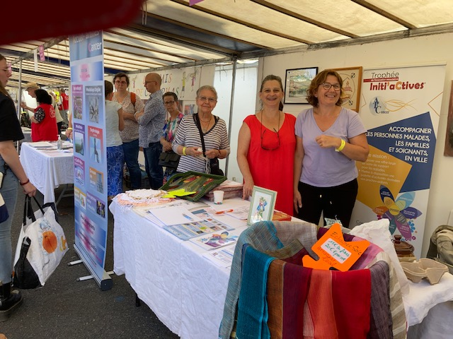
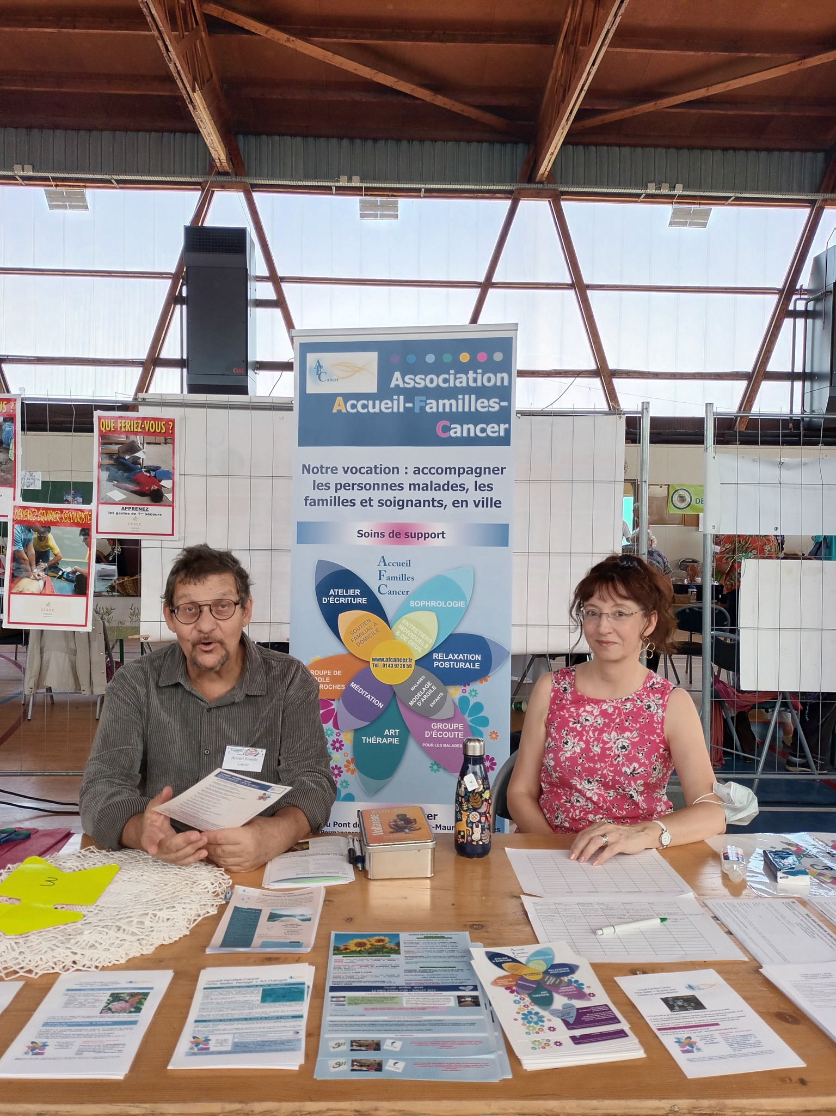
AGENDA DES ACTIVITES (1 er semestre 2023)
Ateliers partagés (malades et proches-aidants)
Qi Gong: à Sucy en Brie 06 85 45 67 54
Art-Thérapie : Les mardis de 17h30 à 19h00 :
octobre– novembre– décembre
Méditation : Les mercredis de 17h00 à 18h30:
octobre– novembre– décembre
Ecriture : le 08/10, 05/11 et 03/12, 11h00 à 13h00
en visioconférence :
octobre– novembre– décembre
Musicothérapie : Les vendredis de 11h00 à 12h00 :.
SOPHROLOGIE/MUSICOTHERAPIE Samedi 8 et 29 Octobre 12 et 26 Novembre 10 et 17 Décembre à 17 hs
Activités pour les Proches-Aidants
Soutien pour les Enfants de parent malade ou décédé : Les mardis de 17h30 à 18h30 :
Sophrologie (proches-aidants) : Continuité d’un groupe en zoom – groupe en présentiel depuis janvier 2022 avec Béatrice WENCLAW :
Les samedis de 11h00 à 12h30
Groupe de parole de proches: Les samedis de 10h30 à 12h30
- octobre– novembre– décembre
(avec Aurore LIN-PINÇON)
Rencontre bimestrielle entre endeuillés : La prochaine rencontre aura lieu le 2022 de 19h00 à 20h30
Soins de support pour les malades
octobre– novembre– décembre
Sophrolgie : tous les lundis de 14h à 15h30
Pour les débutants : tous les lundis de 16h à 17h30 sauf lundi 26 12 2022
Activité Physique Adaptée : Les mercredis, de 10h30 à 12h00
Groupe d’écoute thérapeutique : tous les jeudis de 14h30 à 16h30 –
Accueil-Familles-Cancer La lettre d’infos n°21 – octobre 2022
L’actualité de l’association – Nos évènements passés
Les Forums des associations de Saint-Maur le dimanche 4 septembre 2022. Comme chaque année, les villes de Saint nous accueillent et nous les remercions !
Les Forums des associations de Chennevières le dimanche 4 septembre 2022. Comme chaque année, la ville de Chennevières nous accueillent et nous les remercions !
L’atelier sophrologie pour les proches-aidants est animé par notre nouvelle sophrologue, Béatrice WENCLAW le samedi matin au local de l’association.
L’actualité de l’Association
Inscription de l’association à Vitawin
En octobre– novembre– décembre ….
Nous vous proposons un nouveau atelier libre
Mardi, Jeudi, vendredi de 09:30 h à 12:00
Venez avec vos question informatique, application, administratif (mdph, cramif, travail..), Vous voulez juste lire un livre, journal, écouter de la musique, ou tout simplement discuter un moment entre vous ou avec notre accueillant
L’espace temps et pour vous . Sur rdv au 0143973859 avant 12 heure sauf le lundi ou par courriel

Slide 2
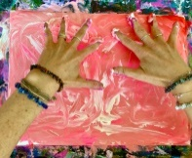
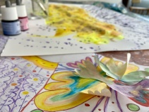
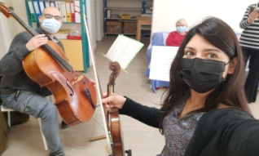
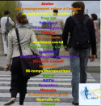
Essai réussi, nous continuons les nouveaux ateliers Art-Thérapie, Musicothérapie, Méditation …
Rappels sur nos nouveaux ateliers
Le Samedi 24 Septembre 2022, à 17hs,
Depuis le début de l’année, deux nouveaux ateliers sont à votre disposition.
« Chant et Voix de l’Instant » et « Sophrologie et Musicothérapie »
N’hésitez pas à contacter les responsables d’ateliers, si vous êtes intéressés !
Nos rencontres entre endeuillés perdurent
Les soirées
“Rencontre entre endeuillés”
ont lieu tous les 2 mois un jeudi
de 19h à 20h30
L’atelier sophrologie pour les proches-aidants est animé par notre nouvelle sophrologue, Béatrice WENCLAW le samedi matin au local de l’association.
La prochaine rencontre aura lieu
Le jeudi septembre
Ateliers sur rendez-vous
L’accompagnement au retour à l’emploi
0143973859
Dominique FISHER
Atelier Hypnose
06.46.60.04.58
Louise GEOFFROY
Et aussi …
La maladie peut être source de paupérisation. JL Durand-Mugnier propose des entretiens individuels d’aide à la réflexion sur le budget et la gestion des biens de la famille.
Le service de transport FILIVAL permet aux personnes handicapées (sur dossier auprès de FILIVAL) de bénéficier d’un service de transport adapté de porte-à-porte dans toute l’Ile-de-France pour des trajets réguliers ou occasionnels.
ADHESIONS ET DONS : VOUS POUVEZ SOUTENIR NOTRE ACTION aussi par CB !
Retrouvez sur notre site www.afcancer.fr, le formulaire de don et/ou d'adhésion que vous pouvez nous retourner accompagné de votre règlement au siège de l'association : Accueil-Familles-Cancer - 7 Place Galilée - 94100 St-Maur-des-Fossés.
Nous vous remercions par avance de votre soutien, témoignage de votre attachement à notre action.

